Slide 1
数字逻辑
主讲：刘晓升
苏州大学计算机科学与技术学院
liuxiaosheng@suda.edu.cn
115/11/07

Slide 2
知识点39：
同步时序逻辑电路分析3
115/11/07

Slide 3
时序逻辑电路分析步骤
逻辑电路图
1
输出函数和激励函数表达式
表格法
代数法
2
2
电路次态真值表
电路次态方程组
3
触发器
次态方程
触发器
功能表
状态表和状态图
4
功能描述
115/11/07

Slide 4
分析实例
X
&
&
&
Y
J Q
CLK
K Q
&
FF2
J Q
CLK
K Q
FF1
&
&
CP
115/11/07

Slide 5
X
&
&
&
Y
J Q
CLK
K Q
&
FF2
J Q
CLK
K Q
FF1
&
&
CP
1、由电路得到激励方程
J₁ = (X’· Q₂’)’
K₁ = (X· Q₂’)’
= X+Q₂
J₂ = X’· Q₁
K₂ = (X’· Q₁’)’
2、由电路得到输出方程
Y = X· Q₂ · Q₁

Slide 6
3、得到状态转换方程
J-K触发器特征方程为：Q* = J·Q’ + K’·Q
Q₁* = J₁· Q₁’ + K₁’· Q₁
= (X+Q₂)· Q₁’ + X· Q₂’· Q₁
= Q₂·Q₁’ + X·Q₁’ + X·Q₂’·Q₁
Q₂* = J₂· Q₂’ + K₂’· Q₂
= X’· Q₁· Q₂’ + X’· Q₁’· Q₂

Slide 7
4、由状态方程和输出方程列状态转换表
Q₁* = Q₂·Q₁’ + X·Q₁’ + X·Q₂’·Q₁
X’· Q₂’· Q₁ + X’· Q₂· Q₁’
Q₂* = X’· Q₁· Q₂’ + X’· Q₁’· Q₂
Y = X· Q₂ · Q₁
状态转换表
X Q2 Q1 Q2* Q1* Y
X
0 1
0 0 0
0 0 1
0 1 0
0 1 1
1 0 0
1 0 1
1 1 0
1 1 1
0
1
1
0
0
0
0
0
0
0
1
0
1
1
1
0
0
0
0
0
0
0
0
1
S
0 0
0 1
1 0
1 1
00, 0
10, 0
11, 0
00, 0
01, 0
01, 0
01, 0
00, 1
Q2Q1
Q2*Q1*, Y

Slide 8
5、画状态图
X
0 1
0/0
1/0
1/0
S
00
01
0 0
0 1
1 0
1 1
00, 0
10, 0
11, 0
00, 0
01, 0
01, 0
01, 0
00, 1
1/0
0/0
0/0
1/1
11
10
Q2Q1
Q2*Q1*, Y
X/Y
0/0
状态00：开始判断
状态01：输入一个1
状态10：连续输入10
状态11：连续输入100
逻辑功能：1001序列检测器
输入端连续输入1001时，输出1

Slide 9
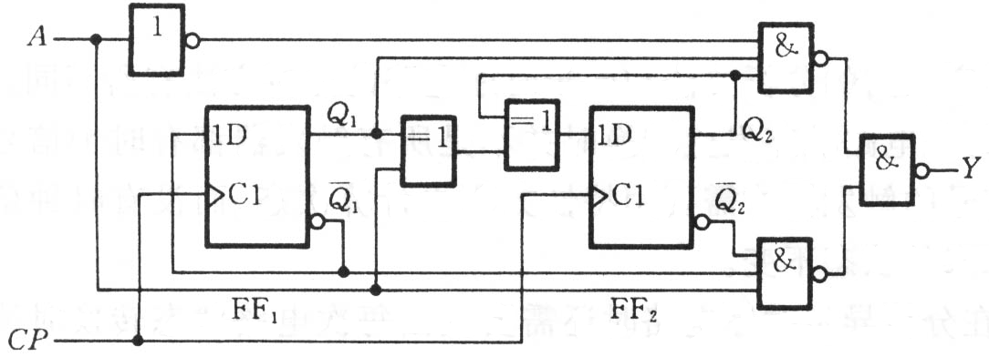
练习

